Slide 1
C# WinformApp
Windows Presentation Foundation

Slide 2
Introduction of WPF 목차
WPF 소개 및 개요
Winforms 및 WPF 강점
개발 IDE
Winforms vs WPF

Slide 3
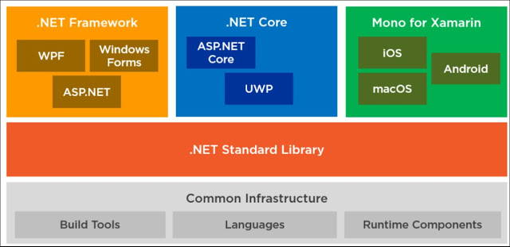
WPF(Windows Presentation Foundation)
개요
기존 윈폼프로그램의 단점을 보완한 강력한 GUI 개발 프레임워크
최신 그래픽 하드웨어 활용이 가능한 해상도 독립적인 벡터 기반 렌더링 엔진
XAML(eXtensible Application Markup Language) 내에서 디자인, 컨트롤, 데이터 바인딩, 레이아웃, 2D 및 3D 그래픽, 애니메이션, 스타일, 템플릿, 문서, 미디어 등을 손쉽게 포함시켜 앱 개발 가능

Slide 4
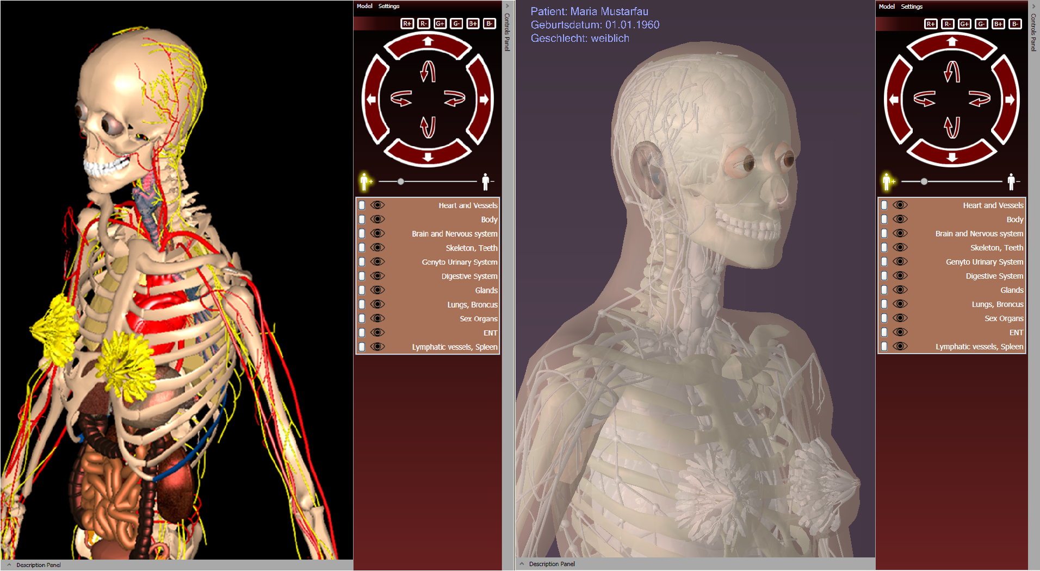
WPF 개요
WPF 개발 앱리스트
Virtual Human Anatomy - Simmakers (Scientific software development)
C++, OpenGL, C#, WPF 3.5, COM, TAO Framework, GLSL

Slide 5
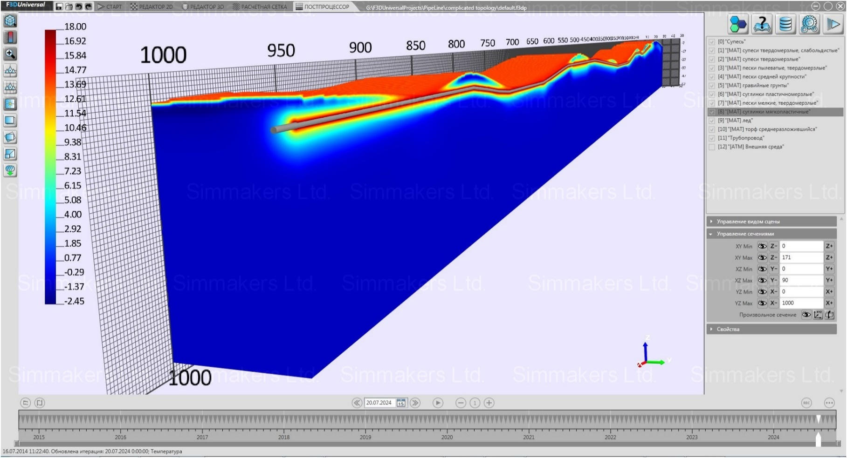
WPF 개요
WPF 개발 앱리스트
Frost 3D Universal – Simmakers
C++, C#, .NET Framework: WPF, WCF, MAF; Managed DirectX, OpenGL, CUDA

Slide 6
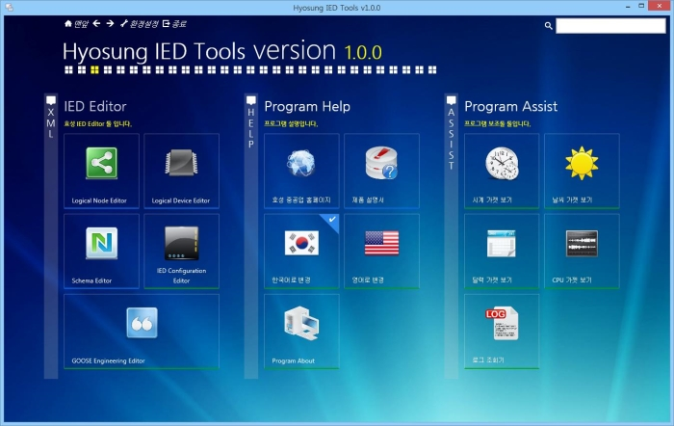
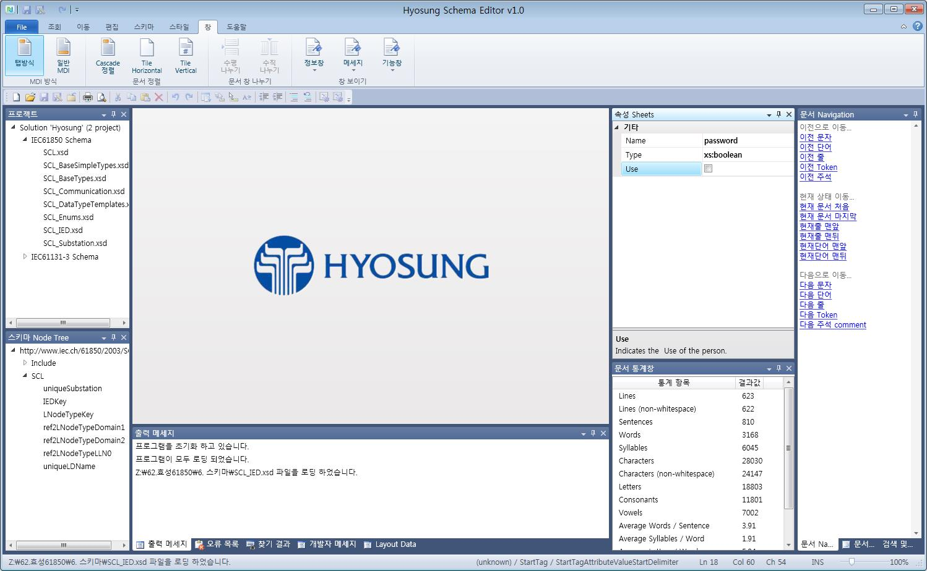
WPF 개요
WPF 개발 앱리스트
효성중공업 IED 61850 Editor – devzone

Slide 7
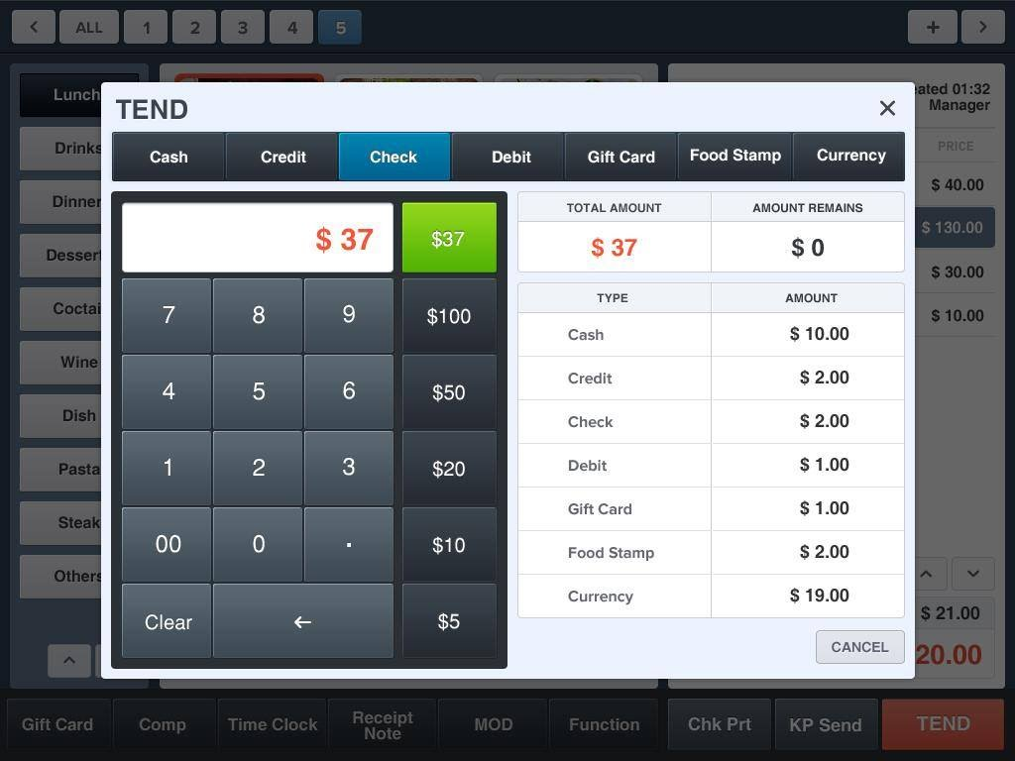
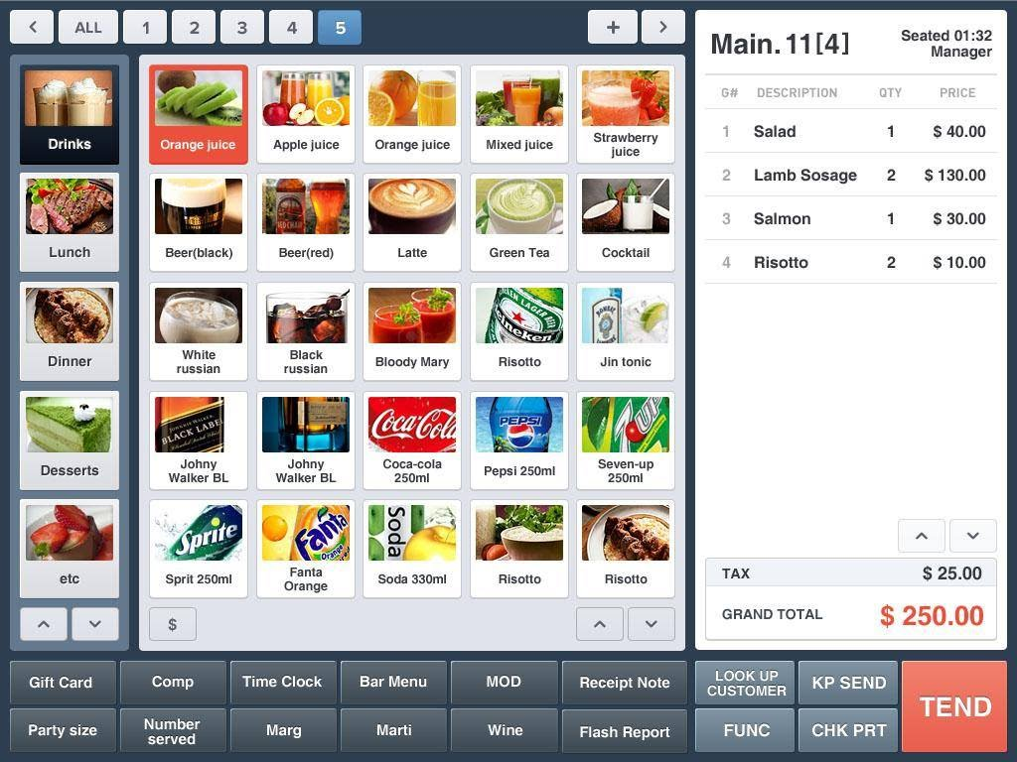
WPF 개요
WPF 개발 앱리스트
포트폴리오 - 플랫폼로켓티어

Slide 8
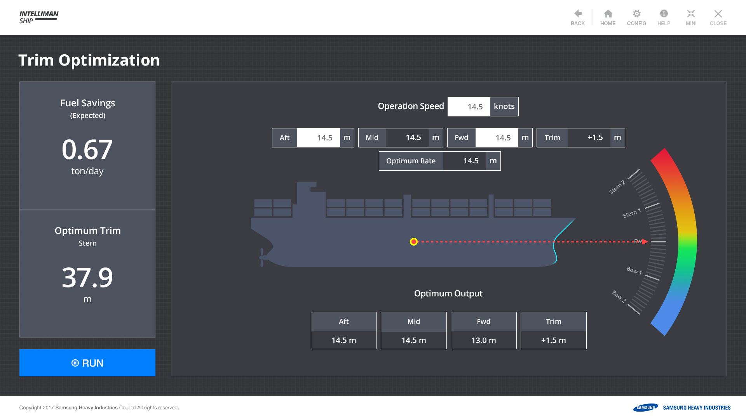
WPF 개요
WPF 개발 앱리스트
삼성중공업 스마트쉽 앱

Slide 9
Winforms의 장점
Windows Forms 장점
오래된 기술이다. 따라서 더 많이 사용되고 많이 테스트가 되었다
상용 또는 무료 서드파티 컨트롤이 이미 많이 존재한다
혼자서 윈폼 디자인부터 많은 작업을 해야할 때 WPF 보다 Winforms가 더 빨리 개발할 수 있다

Slide 10
WPF의 장점
Windows Presentation Foundation 장점
비교적(!) 최신 기술이기 때문에 최근 기준들에 부합한다. 디자인 화면은 xml 기반으로 소스를 비하인드로 넘기는 것은 android 등과 매핑된다
Microsoft에서 출시하는 새로운 응용프로그램은 WPF를 사용하여 개발된다. 최신 Visual Studio (2015, 2017, 2019 등)
더 유연한 디자인으로 새로운 컨트롤을 구매하지 않아도 직접 제작이 가능하다 (단, 디자인 감각이 있어야 함)
XAML은 GUI 제작 및 편집에 용이하고, 디자이너의 업무와 프로그래머의 업무를 분리하여 작업할 수 있다
하드웨어 가속장치로 GUI를 그리기 때문에 더 나은 성능을 제공한다
Windows 기반 프로그램과 Web 기반 프로그램 모두의 사용자 인터페이스를 제작할 수 있다 (Silverlight/XBAP)

Slide 11
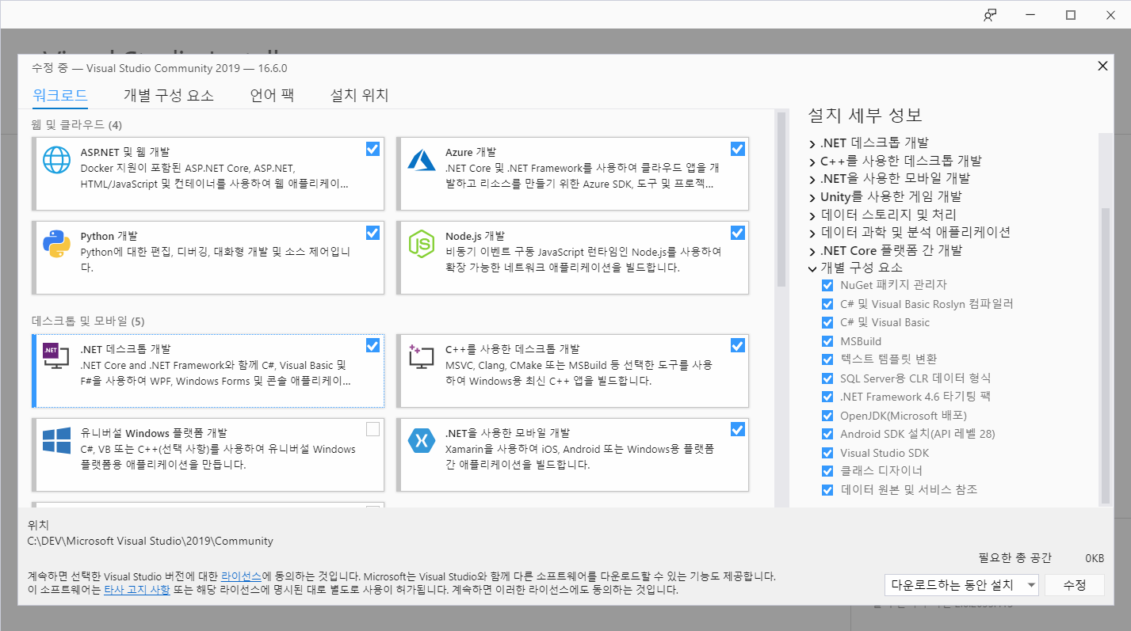
개발 IDE
Visual Studio Community 2019

Slide 12
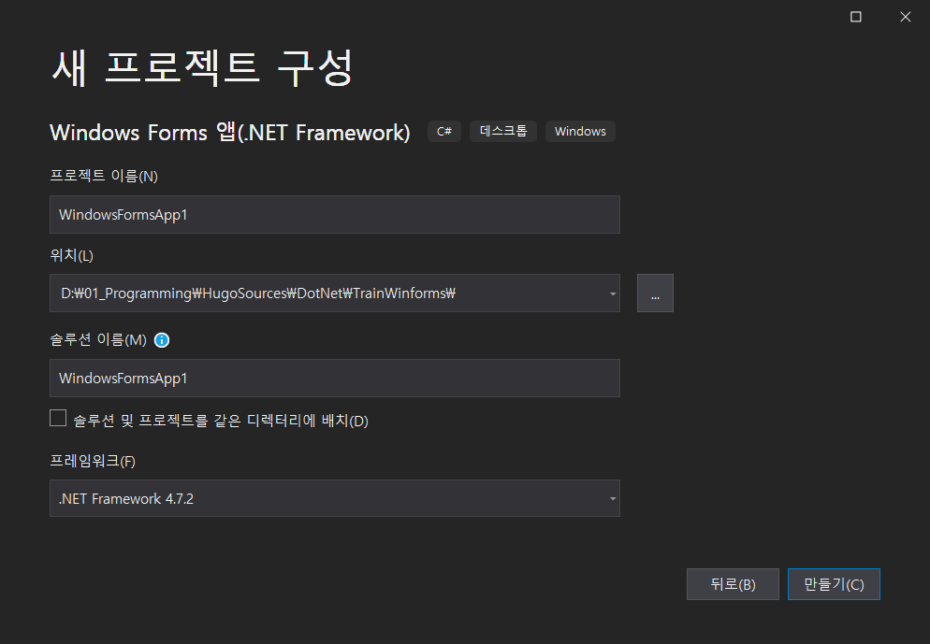
Winforms vs WPF
Winform 템플릿 소스

Slide 13
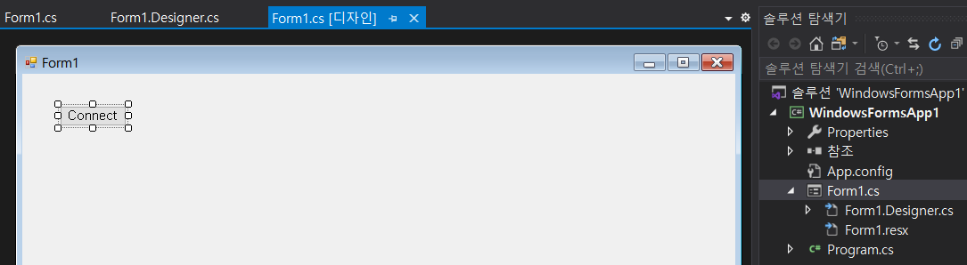
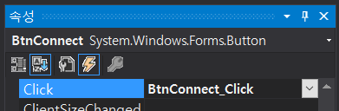
Winforms vs WPF
Winform 템플릿 소스
Form1.cs / Form1.Designer.cs …
…
private void BtnConnect_Click(object sender, EventArgs e)
{
MessageBox.Show("연결시도!");
// To do connecting
}
}

Slide 14
Winforms vs WPF
WPF 해결책
웹 개발시 HTML과 비즈니스 로직 분리 작업과 동일한 접근 방식 채택
화면 개발(디자이너) XAML, 비즈니스 로직(개발자) C#

Slide 15
수고 많으셨습니다
추가 문의사항이 있을 경우, 메일로 여쭤주시기 바랍니다.
personar95@naver.com

